Slide 1
IBS 3.2 Groen Ondernemen
Ons bedrijf – 2

Slide 2
Ons bedrijf
Deeltaak 1 nagekeken
Presentaties waren goed, verslagen minder uitgewerkt dan ik verwacht.
Vandaag tips uit de verslagen

Slide 3
Tips uit deeltaak 1
Nederlands: lees elkaars werk. Veel woorden moeten aan elkaar die jullie los schrijven.
Titelblad: laat je eigen bedrijf al zien.
Inhoudsopgave: geef de hoofdstukken en paragrafen nummers
Inleiding: wat is het probleem en hoe gaan jullie dat aanpakken. Daarna hoe het verslag is opgebouwd.

Slide 4
Tips uit deeltaak 1
Zorg dat je persoonlijke hoofdstuk aansluit bij wat jullie gaan doen.
Maak het verhalend, geen kopjes met goede en slechte eigenschappen.
Zorg ook dat de CV’s kloppend en duidelijk zijn.

Slide 5
Tips uit deeltaak 1
Begin met het probleem bij het bedrijfsidee. Kom met bronnen, cijfers, tabellen, grafieken, ontwikkelingen.
Leg jullie oplossing zo goed mogelijk uit. Wat is jullie idee? Hoe werkt het en hoe wordt het een succes.

Slide 6
Tips uit deeltaak 1
Kom met een goede mission statement. Bijvoorbeeld: “De zilte loonwerker richt zich op gebieden in Nederland waar de grond steeds zilter wordt. Met de ontwikkeling van nieuwe rassen en een aangepaste teelt maken wij het mogelijk een rendabel en kwalitatief hoogwaardig product te oogsten.”

Slide 7
Tips uit deeltaak 1
Doelen SMART!
Als je het al weet: neem je omgeving mee. Denk aan hoeveelheden. Hoeveel (ha/uur) werk wil je hebben in het eerste jaar? Hoeveel machines? Hoeveel klanten? Welke werkzaamheden?

Slide 8
Deeltaak 2
Let op dat er veel uren uitvallen. Zorg dat je de rest dus extra benut!
Verwerk Agribex in je verslag!
Kijk terug naar je SWOT-analyse

Slide 9
Taak 2: dit is onze markt
Wat is onze markt
Marketing
Toekomstgericht

Slide 10
Wat is onze markt
Hoofd- en subdoelgroepen. Zo concreet mogelijk uitgewerkt.
Potentiële doelgroep.
Binnen een staal van 20 km
15 Veehouders
En dan die veehouders weer uitwerken
200 Ha akkerbouw
En dan de akkerbouw weer uitwerken

Slide 11
1. Wat is onze markt
Inkoop
Leveranciers
Andere belanghebbenden
Concurrentie
Wie?
Wat zijn hun USP’s?
Waarom ben jij beter?

Slide 12
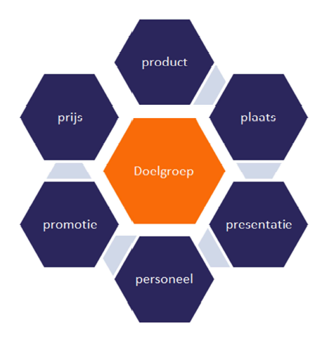
2. Marketing
Marketingmix

Slide 13
Toekomstgericht
Belanghebbenden?
- Wie zijn dat allemaal
Innovatief
Duurzaam
Maatschappelijk verantwoord

